Slide 1
Erzincan İl Milli Eğitim Müdürlüğü
2024-2025 Eğitim Öğretim Yılı 2. Dönem
Açıköğretim Kurumları Sınavı
Bilgilendirme Toplantısı
22 MART 2025

Slide 2
2024-2025 Eğitim Öğretim Yılı 2. Dönem Sınavı
Açıköğretim Lisesi
Mesleki Açıköğretim Lisesi
Açık Öğretim İmam Hatip Lisesi
 | Tarihi | Saati | Süresi
1. Oturum | 22 Mart 2025(Cumartesi) | 10.00 | 100 Dakika
2. Oturum | 22 Mart 2025 (Cumartesi) | 14.00 | 100 Dakika
3. Oturum | 23 Mart 2025 (Pazar) | 10.00 | 100 Dakika

Slide 3
2024-2025 Eğitim Öğretim Yılı 2. Dönem Sınavı
Açıköğretim Ortaokulu
 | Tarihi | Saati | Süresi
1. Oturum | 22 Mart 2025 (Cumartesi) | 10.00 | 100 Dakika
2. Oturum | 22 Mart 2025 (Cumartesi) | 14.00 | 100 Dakika

Slide 4
2024-2025 Eğitim Öğretim Yılı 2. Dönem Sınavı
İl Sınav Yürütme Kurulu Üyeleri;
22 Mart 2025 (Cumartesi) günü
1. Oturum için en geç 08.00’de,
2. Oturum için en geç 12.00’de
23 Aralık 2024 (Pazar) günü
3. Oturum için en geç 08.00’de
İl Milli Eğitim Müdürlüğünde hazır bulunacaklar, sınav evraklarının sınav merkezlerine sevkiyatına nezaret edeceklerdir.

Slide 5
Genel Hususlar
2024-2025 Eğitim Öğretim Yılı 2. Dönem Sınavı
Bina Sınav Komisyon Başkanı ve Üyeleri;
22 Mart 2025 (Cumartesi) günü
En geç 08.00’de,
23 Mart 2025 Pazar günü
En geç 08.00’de
Okullarında hazır bulunacaklardır.

Slide 6
Genel Hususlar
Sınav yapılacak okul müdürünün başkanlığında müdür baş yardımcısı ve müdür yardımcısından oluşan 3 kişilik "Bina Sınav Komisyonu" oluşturulacaktır.
Sınav yapılacak Ceza ve infaz kurumlarında İl Milli Eğitim Müdürlüğünden şube müdürlerinden bina komisyon başkanı, Ceza evlerinde görevli personellerden bir kişi, Milli Eğitim personellerinden de bir kişi olmak üzere iki bina komisyon yardımcısı olarak görevlendirildi.
Yeterli sayıda müdür yardımcısı yoksa okulda bulunan öğretmenlerden de komisyon oluşturulabilir.

Slide 7
2024-2025 Eğitim Öğretim Yılı 2. Dönem Sınavı
Genel Hususlar
Sınav;
- Sınav uygulaması her bir ders için ayrı olmak üzere 10 (on) sorudan oluşacak testler hâlinde gerçekleştirilecektir. Her bir soru çoktan seçmeli 4 (dört) seçenekli olacaktır.

Slide 8
Genel Hususlar
Yedek salon işlemleri MEB Ölçme, Değerlendirme ve Sınav Hizmetleri Genel Müdürlüğünün Açık Öğretim Kurumları 2024-2025 Eğitim Öğretim Yılı 1. Dönem Yazılı Sınavı konulu 28.02.2025 tarih ve E-39339088-480.03-127699038 sayılı yazıya göre işlem yapılması.

Slide 9
Genel Hususlar
Yedek işlemleri yapılırken bir binadaki yedek kontenjan dolmadan diğer binanın yedek salonuna geçilmemelidir.
Kontenjan yeterli olmadığı takdirde adaylar, kontenjanı olan diğer okul veya ilçelere yönlendirilecektir.

Slide 10
Genel Hususlar
Bayan polis görevlendirilmeyen okullarda arama noktasında bayan öğretmenlerin yardımcı olmasının sağlanması gerekmektedir.

Slide 11
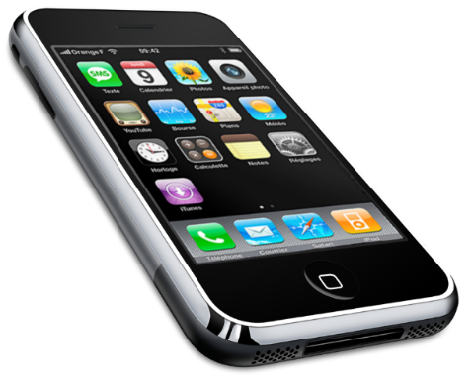
Genel Hususlar
Salon Görevlilerinin sınav binasına cep telefonu ya da diğer iletişim araçları ile girmesi KESİNLİKLE YASAKTIR.
Sınav öncesinde yapılacak toplantıda bu husus özellikle belirtilmelidir.
Bu şekilde sınava girmeye çalışan engellenir ve tutanakla bölge sınav komisyonuna bildirilir. Yedek dahi olsa bu kişilere görev verilmez.

Slide 12
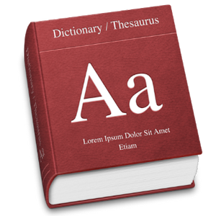
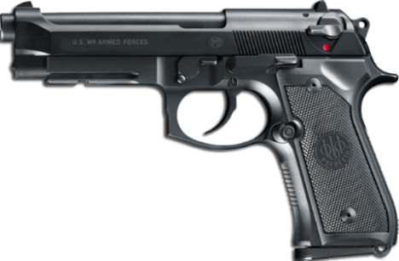
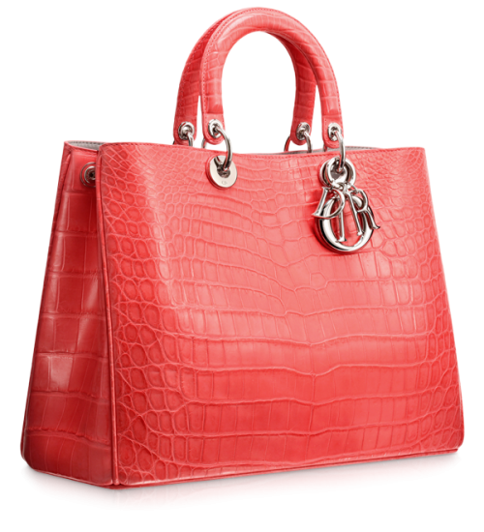
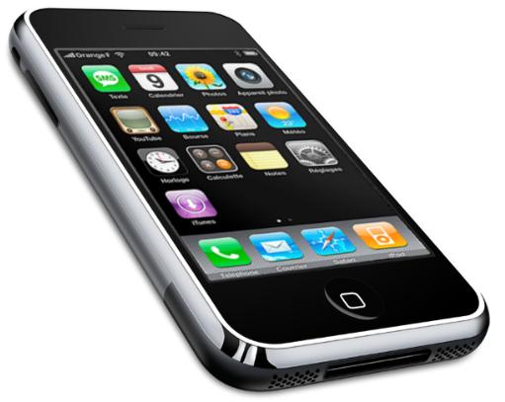
Genel Hususlar
sınav salonuna,
adayların ve sınav görevlilerinin Kullanımı doktor raporu ile belirlenen hasta veya engellilere ait cihazlar ve ilaçlar, anahtarlıksız basit anahtar, ulaşım kartları, para, alyans, şeffaf pet şişe içerisinde bandajı çıkarılmış su ve numaralı şeffaf gözlük hariç her türlü kesici ve delici alet, ateşli silah, çanta, cüzdan, cep telefonu, her türlü saat, anahtarlık, elektronik anahtar, kablosuz iletişim sağlayan cihaz, kulaklık, kolye, küpe, bilezik, yüzük, broş ve diğer takılar, her türlü plastik, metal ve cam eşya, banka kredi kartları, her türlü elektronik ve mekanik cihaz, her türlü müsvedde kâğıt, defter, ders notu, kitap, sözlük, dergi, gazete ve benzeri yayınlar, cetvel, pergel, açıölçer ve benzeri araçlar, yiyecek, içecek ve diğer tüketim maddeleri bulunduran aday sınav salonuna girmesi yasaktır.
(Merkezi Sistem Sınav Yönergesi)

Slide 13
Genel Hususlar
- Açıköğretim Kurumları Sınavı soru kitapçıkları toplanacak ve son oturum bittikten 1 (bir) saat sonra isteyen öğrencilere dağıtılabilecektir.
- Sınav süresince binada görevli ve yaka kartları üzerlerinde olanlar ile güvenlik görevlilerinin dışında kimse sınavın yapılacağı binaya alınmaz.
- Bütün salonlarda sınavın aynı anda başlaması ve bitmesi sağlanmalıdır.

Slide 14
Genel Hususlar
Cevap kağıdı kullanımında dikkat edilecek hususlar;
Milli Eğitim Bakanlığı Merkezi Sistem Sınav Yönergesinin 6. maddesinin 2. fıkrasının I bendine göre,
Adaylar cevap kağıdı üzerinde cevap alanı dışında bulunan yerlerde kesinlikle işaretleme yapmaz. Bu alanlarda yapılan işaretlemelerden dolayı cevap kağıdı okuyucularda okunamazsa tüm sorumluluk adaya aittir.

Slide 15
Bina Sınav Komisyonunun Görevleri
Sınava girecek adayların salon yoklama listeleri MEBBİS modülü SINAV BİNALARI / KURUM İŞLEMLERİ / KURUM RAPORLARI bölümünden alınarak en az iki gün önce öğrencilerin görebilecekleri bir yerde ilan edilir.

Slide 16
Bina Sınav Komisyonunun Görevleri
Engelli öğrencilerin giriş katlarda bulunan salonlara yerleşmesini sağlar.
Sınav salonlarının kapılarına giriş katından başlayarak üst katlara doğru salon numaraları yazılacaktır.

Slide 17
Bina Sınav Komisyonunun Görevleri
Sınav binalarında görevli olan salon görevlilerinin görev unvanları ile hangi salonda görevli olduğunu gösteren listeyi sınav günü MEBBİS / Sınav İşlemleri / Salon Görevlileri Bilgi Girişi ekranından alınabilecektir.
Sınav sonunda salon görevlilerinin göreve gelip gelmediğine dair veri girişleri de yine bina sınav komisyonu tarafından MEBBİS / Sınav İşlemleri / Salon Görevlileri Bilgi Girişi ekranından yapılacaktır.

Slide 18
Bina Sınav Komisyonunun Görevleri
Sınav günü herhangi bir sebeple Salon Görevli listelerine ulaşılamaması durumunda bina sınav komisyonu rapor veya tutanağında belirtilmesi şartıyla, salon görevlilerinin görev unvanları ile görevli olduğu salon numaraları yine kura ile belirlenecektir.
Bina Sınav Komisyonu sınav başlamadan en az bir saat önce toplantı yaparak görev ve sorumlulukları açıklar.

Slide 19
Bina Sınav Komisyonunun Görevleri
- Toplantıya katılmayan,
- Görevine geç gelen,
- Cep telefonu ile sınav salonuna girmekte ısrar eden
personele görev verilmez, tutanakla bölge sınav yürütme komisyonuna bu durum bildirilir.

Slide 20
Bina Sınav Komisyonunun Görevleri
Sınav Evrak kutularını ilçe sınav kuryesinden üzerindeki etiketi kontrol ederek tutanakla teslim alır.
Sınav başlamadan 30 DAKİKA önce açarak sınav güvenlik poşetlerini sayar eksik varsa bölge sınav komisyonunun talimatlarına göre hareket eder.

Slide 21
Bina Sınav Komisyonunun Görevleri
Soru kitapçığı, cevap kâğıdı ve salon yoklama listesinin bulunduğu sınav güvenlik poşetini imza karşılığı salon başkanına teslim eder.

Slide 22
Bina Sınav Komisyonunun Görevleri
Sınav bitiminde;
İçinde cevap kâğıtları, salon yoklama listeleri ve varsa diğer sınav evrakının (tutanak vb.) bulunduğu ağzı kapatılmış sınav evrakı dönüş zarfları ve
Eksiksiz bir şekilde getirilecek soru kitapçıklarını imza karşılığı teslim alır.

Slide 23
Bina Sınav Komisyonunun Görevleri
Yedek poşet açılmışsa;
Tutanakta bina bilgileri, açılan yedek evrakının açılış saati, açılma nedeni ve kaç adet sınav evrakı kullanıldığı açıkça belirtilir.
Komisyon olarak imza altına alınır ve yedek sınav poşetine konulur.

Slide 24
Bina Sınav Komisyonunun Görevleri
Bina Sınav Komisyonu tarafından imza altına alınan tutanak, varsa kullanılmayan sınav evrakı (cevap kâğıdı, soru kitapçığı, salon yoklama listesi) ile birlikte sınav güvenlik dönüş kutusuna/çantasına konulur.

Slide 25
Sınavda Dikkat Edilecek Hususlar
Sınav evrakı dönüş zarfları ve açılan sandıkların kilitleri sınav dönüşüm kutusuna konulur.
Sandık güvenlik kilitleri kurallara uygun olarak kilitlenerek ilçe sınav kuryesine teslim edilir.
Sınav dönüşüm kutusu dışındaki kutulara hiçbir şey konulmayacak, bu kutular tamamen boş olacaktır.

Slide 26
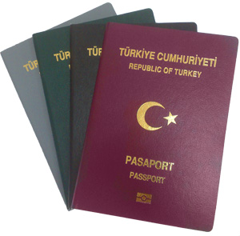
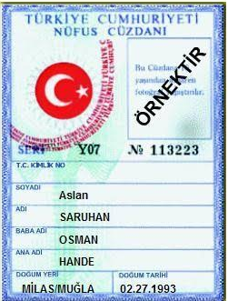
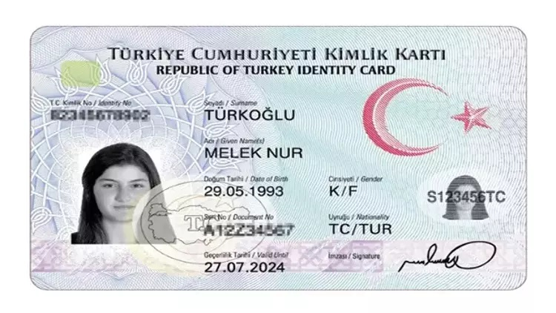
Sınavda Dikkat Edilecek Hususlar
Öğrenciler binaya geçerli kimlik belgesi (15 yaşını dolduran öğrencilerde fotoğraflı olmak şartıyla T.C. kimlik numaralı kimlik kartı, nüfus cüzdanı, T.C. kimlik numaralı sürücü belgesi, geçerlik süresi devam eden pasaport) ile sınav giriş belgesi kontrol edilerek alınır.
Geçerli kimlik belgesi ibraz edemeyen öğrenciler sınava alınmazlar.

Slide 27
Sınavda Dikkat Edilecek Hususlar
Nüfus cüzdanlarını değiştirmek için nüfus müdürlüklerine başvuru yapan ve nüfus cüzdanları alınan adaylar, nüfus müdürlükleri tarafından verilen fotoğraflı, barkodlu- karekodlu geçici kimlik belgesi/T.C. kimlik kartı talep belgesi ile sınava alınabileceklerdir
(Belgenin son geçerlilik tarihine dikkat edilmesi gerekmektedir.)

Slide 28
Sınavda Dikkat Edilecek Hususlar

Slide 29
Sınavda Dikkat Edilecek Hususlar
Ayrıca;
Yabancı uyruklu öğrenciler için T.C. İçişleri Bakanlığı ve T.C. Aile, Çalışma ve Sosyal Hizmetler Bakanlığı tarafından verilen resimli, çipli/mühürlü kimlik yerine geçen belge veya ikamet ettiğini ya da çalıştığını gösterir belge veya geçerliliği devam eden ve ülkeye giriş çıkış amacıyla yetkili makamlarca verilen izin süresi dolmamış pasaport ile sınava alınabileceklerdir.

Slide 30
Sınavda Dikkat Edilecek Hususlar
Ayrıca;
Askerlik görevini yapmakta olan asker öğrenciler, Türk Silahlı Kuvvetleri tarafından düzenlenmiş onaylı Erbaş ve Erlere Mahsus Kimlik Kartı ile
sınava alınabileceklerdir.

Slide 31
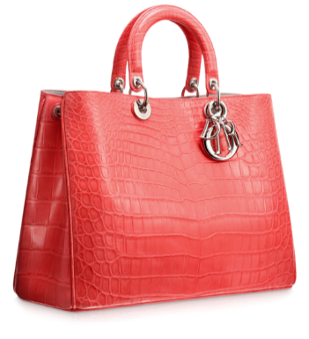
Sınavda Dikkat Edilecek Hususlar
Kullanımı doktor raporu ile belirlenen hasta veya engellilere ait cihazlar ve ilaçlar, anahtarlıksız basit anahtar, ulaşım kartları, para, alyans, şeffaf pet şişe içerisinde bandajı çıkarılmış su ve numaralı şeffaf gözlük hariç her türlü kesici ve delici alet, ateşli silah, çanta, cüzdan, cep telefonu, her türlü saat, anahtarlık, elektronik anahtar, kablosuz iletişim sağlayan cihaz, kulaklık, kolye, küpe, bilezik, yüzük, broş ve diğer takılar, her türlü plastik, metal ve cam eşya, banka kredi kartları, her türlü elektronik ve mekanik cihaz, her türlü müsvedde kâğıt, defter, ders notu, kitap, sözlük, dergi, gazete ve benzeri yayınlar, cetvel, pergel, açıölçer ve benzeri araçlar, yiyecek, içecek ve diğer tüketim maddeleri bulunduran aday sınav salonuna almaz.
Bu şekilde sınava girmiş adayların sınavları geçersiz sayılır. (Merkezi Sistem Sınav Yönergesi)

Slide 32
Sınavda Dikkat Edilecek Hususlar
Salon görevlileri, sınav başladığında salona gelmeyen öğrencilerin cevap kâğıdını sıra üzerine bırakmaz, sınav başladıktan sonra 15 dakika içinde salona gelmeyen öğrenciler için sınava girmeyen adayların, salon yoklama listesinde isimlerinin karşısına silinmeyen kalemle “GİRMEDİ” yazar, salon yoklama listesi ve cevap kâğıdındaki “SINAVA GİRMEDİ” kutucuğunu kurşun kalemle kodlar.

Slide 33
Sınavda Dikkat Edilecek Hususlar
Sınav başladıktan sonra;
- İlk 15 dakika içinde gelenler sınava alınır fakat ek süre verilmez.
- İlk 30 dakika ve son 15 dakika içinde hiç kimse salon dışına çıkarılmaz.

Slide 34
Sınavda Dikkat Edilecek Hususlar
Salon görevlilerince;
- Öğrencilerin kimliklerinin sınav süresince masalarda durması sağlanır.
- Yüksek sesle konuşulmaz ve gürültü çıkaran topuklu ayakkabılarla salonda dolaşılmaz.

Slide 35
Sınavda Dikkat Edilecek Hususlar
Sınav süresince salon terk edilmez.
Salonda soru kitapçığı, gazete, kitap vb. şeyler okunmaz.
Çay, kahve vs. içilmez ve herhangi bir şey yenilmez.

Slide 36
Sınavda Dikkat Edilecek Hususlar
Öğrencinin başında uzun süre beklenmez.
Öğrencilerle sınav başladıktan sonra sınav süresince konuşulmaz.
Öğrencilere ait sınav evrakı dikkat çekici bir şekilde incelenmez.

Slide 37
Sınavda Dikkat Edilecek Hususlar
Herhangi bir Tutanak düzenlenmesi gerektiğinde;
Tutanağın anlaşılır ve okunur olması, sınav adı, tarihi, saati, oturum bilgisi, öğrenciye ait kimlik, salon ve sıra bilgileri ile yaşanan sorun ve yapılan işlemin eksiksiz olarak belirtilmesi gereklidir.
Düzenlenen tutanağa salon görevlilerine ait kimlik ve iletişim bilgileri yazılarak imzalanır.

Slide 38
Yedek Salon ve Yedek Kitapçık Kullanımı
Sınav binalarındaki yedek kontenjan sayısı 3 (üç) olup ek yedek evrak gönderilmeyecektir.
Ancak, aynı okulda hem açık lise hem de açık ortaokul sınavı var ise 2 (iki) yedek sınav poşeti (açık lise ve açık ortaokul kitapçığı ve cevap kağıdı) gönderilmektedir.

Slide 39
Yedek Salon ve Yedek Kitapçık Kullanımı
Aynı okulda hem açık lise hem de açık ortaokul sınavı var ise yedek kitapçık verilirken bu ayrıma dikkat edilmesi gerekmektedir.

Slide 40
Yedek Salon ve Yedek Kitapçık Kullanımı
Yedek poşetin açılması halinde;
Açık lise evraklarının açık lise poşetine,
Açık ortaokul evraklarının açık ortaokul poşetine
konulması gerekmektedir.

Slide 41
Yedek Salon ve Yedek Kitapçık Kullanımı
Açık Öğretim Lisesi, Açık Öğretim İmam Hatip Lisesi, Mesleki Açık Öğretim Lisesi öğrencileri aynı salonlara,
Açık Öğretim Ortaokulu öğrencileri farklı salonlara yerleştirilmiştir.
Sınavlarda, yedek sınav evrakı ile sınava alınacak öğrencilerin hangi Açık Öğretim Okulunun öğrencisi olduğu kontrol edilerek aşağıda yer alan örnek salon etiketine dikkat edilerek yedek sınav güvenlik poşeti kullanılmalıdır.

Slide 42
Yedek Salon ve Yedek Kitapçık Kullanımı
Sınav esnasında gerekmedikçe yedek sınav evrakı kesinlikle açılmaz ve bina sınav komisyonunun bulunduğu yerde muhafaza edilir.
Gerekmediği halde açılan yedek sandık/poşet nedeniyle ilgili komisyona Bakanlığımızca 1 (bir) yıl süreyle sınavlardan yasaklanma cezası verilmektedir.

Slide 43
Yedek Salon ve Yedek Kitapçık Kullanımı
ÖDSGM tarafından uygun görülen öğrencilere «Yedek Salonda Sınava Giriş Belgesi» verilecek olup, bu öğrencilerin dışında hiçbir öğrenci yedek sınav salonunda sınava alınmayacaktır.

Slide 44
Yedek Salon ve Yedek Kitapçık Kullanımı
Hayat Boyu Öğrenme Genel Müdürlüğü tarafından «Ders Değişikliği» mazereti ile MEBBİS Modülüne işlenenler,
Bölge Sınav Yürütme Komisyonunca mazeretleri uygun görülenler,
Yedek salonda sınava alınacaklardır.

Slide 45
Yedek Salon ve Yedek Kitapçık Kullanımı
Yedek salonda sınava alınması;
Uygun görülmeyen öğrencilerin yedek başvuruları modül üzerinden ÖDSGM tarafından reddedilecek,
Uygun görülen öğrenciler için oluşturulan liste bölge sınav yürütme komisyonu tarafından onaylanmış ve MEBBİS bina modülünden yedek işlemleri yapılmış aday bilgileri, sınav saatinden en geç 1 (bir) saat önce ilgili bina sınav komisyonuna bildirilecektir.

Slide 46
Yedek Salon ve Yedek Kitapçık Kullanımı
Bina sınav komisyonu, yedek salonda sınava alınacak öğrenci listesinin bir örneğini okulun giriş kısmına, bir örneğini de yedek salon girişine asarak ilan edecektir.

Slide 47
Yedek Salon ve Yedek Kitapçık Kullanımı
Sınavlarda, yedek sınav evrakı ile sınava alınacak öğrencilerin hangi Açık Öğretim Kurumunun (Açık Lise veya Açık Ortaokul) öğrencisi olduğuna dikkat edilip, yedek sınav güvenlik poşeti buna göre açılarak kullanılmalıdır.

Slide 48
Yedek Salon ve Yedek Kitapçık Kullanımı
Yedek salonda sınava alınan öğrencilerin, cevap kâğıdı üzerinde bulunan ADAY BİLGİLERİ, T.C. KİMLİK NO ve seçtiği derslerin DERS KODLARI bölümünün sınav giriş belgesindeki bilgilere göre tam olarak yazılıp kodlanması ve salon görevlileri tarafından kontrol edilmesi gerekmektedir.
Bu kodlamayı yapmayan öğrencilerin cevap kağıtları değerlendirmeye alınmayacaktır.

Slide 49
Yedek Salon ve Yedek Kitapçık Kullanımı
Yedek salonda sınava alınan öğrencilerin geçerli kimlik belgesi (T.C. kimlik numaralı kimlik kartı, nüfus cüzdanı, T.C. kimlik numaralı sürücü belgesi, geçerlik süresi devam eden pasaport) fotokopileri salon öğrenci yoklama listesine eklenecektir.

Slide 50
Tek Kişilik Salonda Sınav
Tek kişilik salonda öğrenci sınava gelmedi ise sınav evrakının bulunduğu sınav güvenlik poşeti açılmaz. Salon görevlilerince tutanak düzenlenecek ve bu tutanak bina sınav komisyonu tarafından da imzalanacaktır.
Bu husus özellikle tek kişilik salonda görevli salon görevlilerine bildirilir.

Slide 51
Yedek Gözetmenlerin Görevleri
Sınav salonlarında görevli öğretmenlerle bina sınav komisyonu arasındaki irtibatı sağlar.
Sağlık durumu nedeniyle tuvalet ihtiyacı olan öğrencilere refakat eder (sağlık kurulu raporu ibraz edilecektir).
Görevli bulundukları katlarda sınav görevi bulunmayan kişilerin bina dışına çıkmalarını sağlar.

Slide 52
Sınav Güvenlik Poşetinin Açılması ve Kapatılması
Kullanılan veya kullanılmayan sınav evrakı, (cevap anahtarları) bina sınav komisyonundan alınan sınav poşetinin içinden çıkan sınav evrakı dönüş zarfları ile teslim edilecektir.

Slide 53
Sınav Başlamadan Yapılacaklar
Salon görevlileri;
Sınav başlamadan en geç 1 (bir) saat önce sınav yerinde hazır bulunur. Bina sınav komisyon başkanının yapacağı toplantıya muhakkak katılır.
Salon başkanı ise görevli olduğu salona ait sınav evrakını imza karşılığı teslim alır.

Slide 54
Sınav Başlamadan Yapılacaklar
Öğretmen kürsüsünün önünden başlamak üzere oturma planına göre «S» şeklinde adayların masalarına sıra numaraları yazılır.
1
8
9
2
7
10
3
6
11
4
5
12

Slide 55
Sınav Başlamadan Yapılacaklar
Sınavın başlama ve bitiş saatleri tahtaya yazılır ve öğrencilere ilk 30 dakika ve son 15 dakika içinde kimsenin dışarı çıkamayacağı duyurulur.
Öğrenciler salona kimlikleri kontrol edilerek alınır. Kendi yerlerine oturmaları sağlanır. Kimlik kartı (T.C. kimlik numaralı kimlik kartı, nüfus cüzdanı, T.C. kimlik numaralı sürücü belgesi, geçerlik süresi devam eden pasaport) olmayan öğrenci sınava kesinlikle alınmaz.

Slide 56
Sınav Başlamadan Yapılacaklar
Sınav evrak poşeti öğrencilerin önünde açılarak, eksik olup olmadığını kontrol edilir.
Sınav başlamadan önce soru kitapçıklarının açılmayacağını duyurulur.
Soru kitapçıklarının ön yüzüne ad, soyad, TC. Kimlik numaralarını yazmaları söylenir.

Slide 57
Sınav Başlamadan Yapılacaklar
Öğrencinin kendine ait cevap kâğıdında yer alan bilgilerini kontrol ettirir ve cevap kâğıdında yer alan imza bölümünü öğrenciye kurşun kalem ile imzalatır.

Slide 58
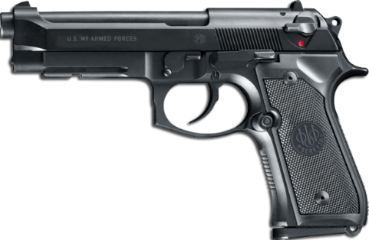
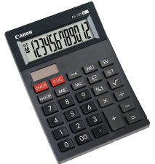
Sınav Başlamadan Yapılacaklar
Sözlük, hesap makinesi, çağrı cihazı cep telefonu, telsiz, radyo gibi elektronik iletişim araçları ile sınav giriş belgelerinde yazılı olan salona getirilmesi yasaklanmış eşyası olanlar varsa sınavlarının iptali için tutanak düzenlenir ve cevap kâğıdına sınavın iptali ile ilgili kutucuk kodlanır.

Slide 59
Sınav Başlamadan Yapılacaklar
Öğrencilerin sınavda verdikleri cevapları almaları yasaktır. Bu kurala uymayanların sınavlarının geçersiz olacağı duyurulur.

Slide 60
Sınav Süresince Yapılacaklar
Sağlık sebepleri dışında öğrencinin dışarı çıkmasına izin verilmez, zorunlu durumda koridorlarda görevli yedek gözetmen nezaretinde çıkmasına müsaade edilir. Geri dönünce ek süre verilmez. Salon dışına hiçbir evrakın çıkmasına izin verilmez.

Slide 61
Sınav Süresince Yapılacaklar
Cevap kâğıdında öğrencinin imzasının olup olmadığı ve cevapları kodladığını kontrol edilir.

Slide 62
Sınav Süresince Yapılacaklar
Kopya çekmeye teşebbüs eden öğrenci uyarılır, kopya çektiği belirlenen öğrenciyle ilgili tutanak düzenlenir, cevap kâğıdında kopya ile ilgili kutucuk işaretlenir ve bütün evraklarla birlikte dönüşüm poşetine yerleştirir.

Slide 63
Sınav Süresince Yapılacaklar
Sınav bitimine
15 dakika kala “15 DAKİKANIZ KALDI” ve
5 dakika kala “5 DAKİKANIZ KALDI”
şekline öğrenciler uyarılır.

Slide 64
Sınav Süresince Yapılacaklar
Öğrenciye ait cevap kâğıdının salon başkanı ve gözetmen tarafından kontrol edildiğine dair bölümü evraklar teslim alınırken silinmez kalemle görevliler tarafından imzalanır.
Sınav devam ederken bu işlemler kesinlikle yapılmaz

Slide 65
Sınav Süresince Yapılacaklar
Sınav süresi bittiğinde sınav durdurulur.
Cevap kâğıtları ve soru kitapçıkları öğrencilerin önünden toplanır. Salon yoklama listesinden karşılaştırılarak eksik olup olmadığı kontrol edilir.

Slide 66
Sınav Süresince Yapılacaklar
Salon yoklama öğrenci listesi, sınav evrakını teslim eden öğrenciye silinmeyen kalemle imzalatılır.
Sınav devam ederken bu işlemler kesinlikle yapılmaz.

Slide 67
Sınav Bitiminde Yapılacaklar
Sınav esnasında hazırlanan tüm tutanaklar, cevap kâğıtları ve salon öğrenci yoklama listesi sınav evrakı dönüş zarfları içine yerleştirilir.

Slide 68
Sınav Bitiminde Yapılacaklar
Açıköğretim Kurumları Sınavında; Sınav giriş belgeleri toplanmayacaktır .
Soru kitapçıkları toplanacak ancak; sınav evrakı dönüş zarflarına konulmayacaktır.

Slide 69
Sınav Bitiminde Yapılacaklar
Ağzı kapalı sınav evrakı dönüş zarfları ve soru kitapçıkları imza karşılığı bina sınav komisyon başkanına teslim edilir.

Slide 70
Sınav Bitiminde Yapılacaklar
Sınav salonunda unutulan, sınav evrak kutusuna konulmayan cevap kâğıtları Genel Müdürlük tarafından işleme alınmayacak ve yasal sorumluluk Salon Başkanı ve Gözetmene ait olacaktır.

Slide 71
DİKKAT ! Çok Önemli !
Engelli Adaylara;
Açıköğretim Kurumları, İlköğretim ve Ortaöğretim Kurumları Bursluluk Sınavı (İOKBS), Sınavla Öğrenci Alacak Ortaöğretim Kurumlarına İlişkin Merkezi Sınavı (LGS), MEB Adaylık Kaldırma Sınavı ile MEB Görevde Yükselme ve Unvan değişikliği sınavlarında; Yardımcı Engelli Gözetmenlere ücret ödemesi ile ilgili Bakanlığımıza gelen sorular ile ilgili olarak;
YARDIMCI ENGELLİ GÖZETMEN ücret ödemesi “Soruların okunması ve/veya adayların kodlama işlemleri için” birebir görevlendirilen öğretmenlere yapılacaktır.
Bazı okullarda Engelli Sınav Salonları olup, öğrenciler kendi kodlama işlemlerini kendileri gerçekleştiriyor ise bu öğretmenlere normal Salon Başkanı ve Gözetmen ücreti ödenecektir.
Öğrencilerin evde sınava alınması durumunda ise aynı şekilde “Soruların okunması ve/veya adayların kodlama işlemi” birebir yapılıyorsa Yardımcı Engelli Gözetmen ücreti ödenebilir.
MEB-DÖSE

Slide 72
Genel Açıklamalar
Açıköğretim Kurumları Sınavında görev yapan salon başkanı ve gözetmenle ilgili bilgiler her oturum sonunda MEBBİS Sınav İşlemleri Modülü/ Sınav Binası Görevli Bilgi Girişi ekranından girilecek ve onaylanacaktır.
Ceza evlerinde görev yapan personellerin MEBBİS Sınav İşlemleri Modülü/ Sınav Binası Görevli Bilgi Girişi işlemleri Milli Eğitim Müdürlüğü tarafından yapılacaktır.

Slide 73
Genel Açıklamalar
Açıköğretim Kurumları Sınavında görev yapan bina komisyonu ve salon görevlileri ücretlerini KBS’den alacaktır.

Slide 74
Genel Açıklamalar
Açıköğretim Kurumları Sınavında Bina sınav sorumluları (il temsilcisi), emniyet personeli ve hizmetlilerin ücretleri MEBBİS-Merkezi Sınav Ücret Modül’ü üzerinden yapılacaktır.
Birden fazla okula görevlendirilen bina sınav sorumlularının ücretleri toplantıya katıldığı okul müdürlüğünce sisteme işlenecek, diğer okullar tarafından bu konuda işlem yapılmayacaktır.

Slide 75
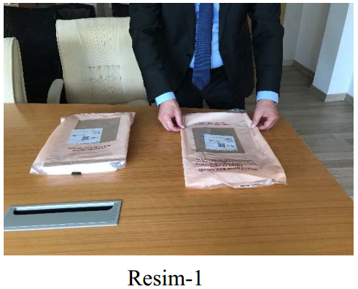
Sınav Güvenlik Poşetinin Açılması ve Kapatılması
Bina sınav komisyonundan sınav paketini Resim-1’deki gibi kapalı olarak teslim alınız.

Slide 76
Sınav Güvenlik Poşetinin Açılması ve Kapatılması
Sınav paketleri üzerindeki poşetler tek kullanımlıktır.
Sınav paketi poşetlerini Resim-2 ve Resim-3’teki gibi herhangi bir bölgesinden içerisindeki sınav evrakına zarar vermeden yırtarak açınız.

Slide 77
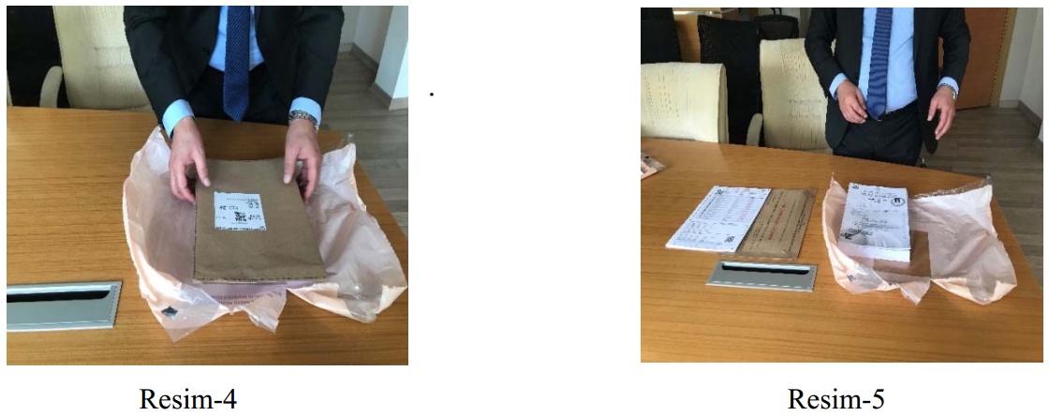
Sınav Güvenlik Poşetinin Açılması ve Kapatılması
Açılan sınav paketlerinde Resim-4 ve Resim-5’teki gibi sırasıyla, sınav evrakı dönüş zarfı, salon aday yoklama listesi, sıralı aday cevap kâğıtları ve soru kitapçıkları yer almaktadır.

Slide 78
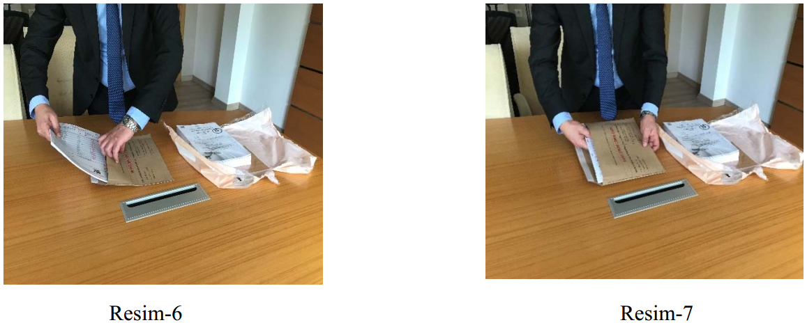
Sınav Güvenlik Poşetinin Açılması ve Kapatılması
Sınav tamamlandıktan sonra, salon aday yoklama listesi üstte olacak şekilde aday cevap kâğıtlarını tam ve sıralı olarak Resim-6 ve Resim-7’deki gibi sınav evrakı dönüş zarfına koyunuz.

Slide 79
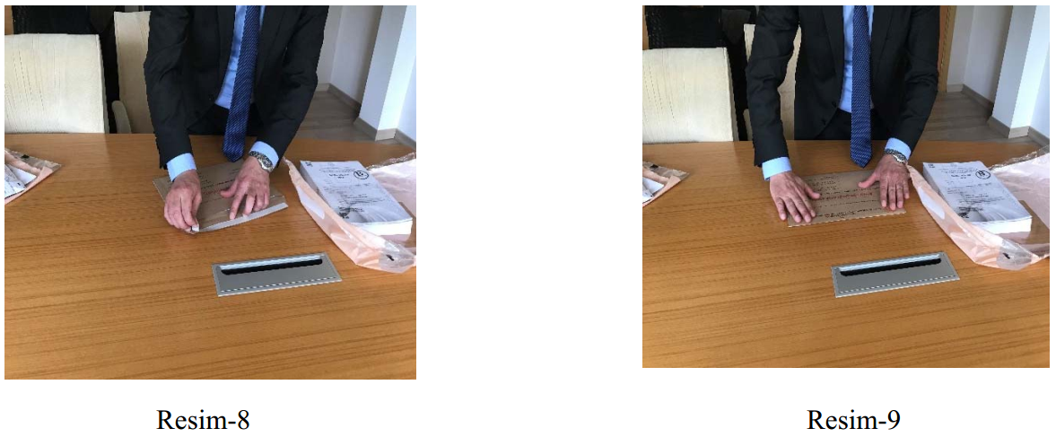
Sınav Güvenlik Poşetinin Açılması ve Kapatılması
Sınav evrakı dönüş zarfını Resim-8 ve Resim-9’daki gibi, zarf kapağının üzerinde bulunan beyaz koruyucu bandı kapağın sağ tarafından kaldırarak kapatınız.

Slide 80
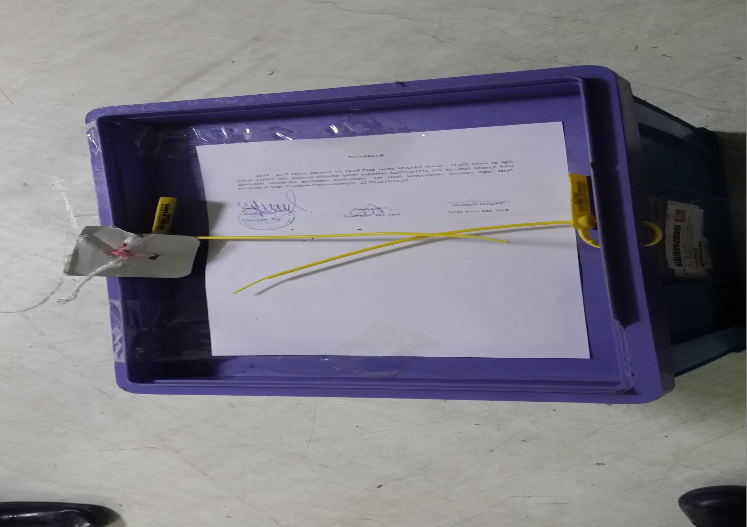
Sınav Güvenlik Poşetinin Açılması ve Kapatılması
Bina Sınav Komisyon Odası kontrol edilir. Sınav güvenlik dönüş kutusuna konulacak sınav evrakı kalmadığına emin olunduktan sonra kutu kapatılıp seri numaralı güvenlik kilitleriyle kilitlenir, sınav evrakı nakil koruma görevlilerine tutanakla teslim edilir.
Güvenlik kilitleri, kapağın tam olarak kapandığından emin olduktan sonra seri numara etiketleri içeride kalacak şekilde takılır.
« Kırık Kilit »

Slide 81
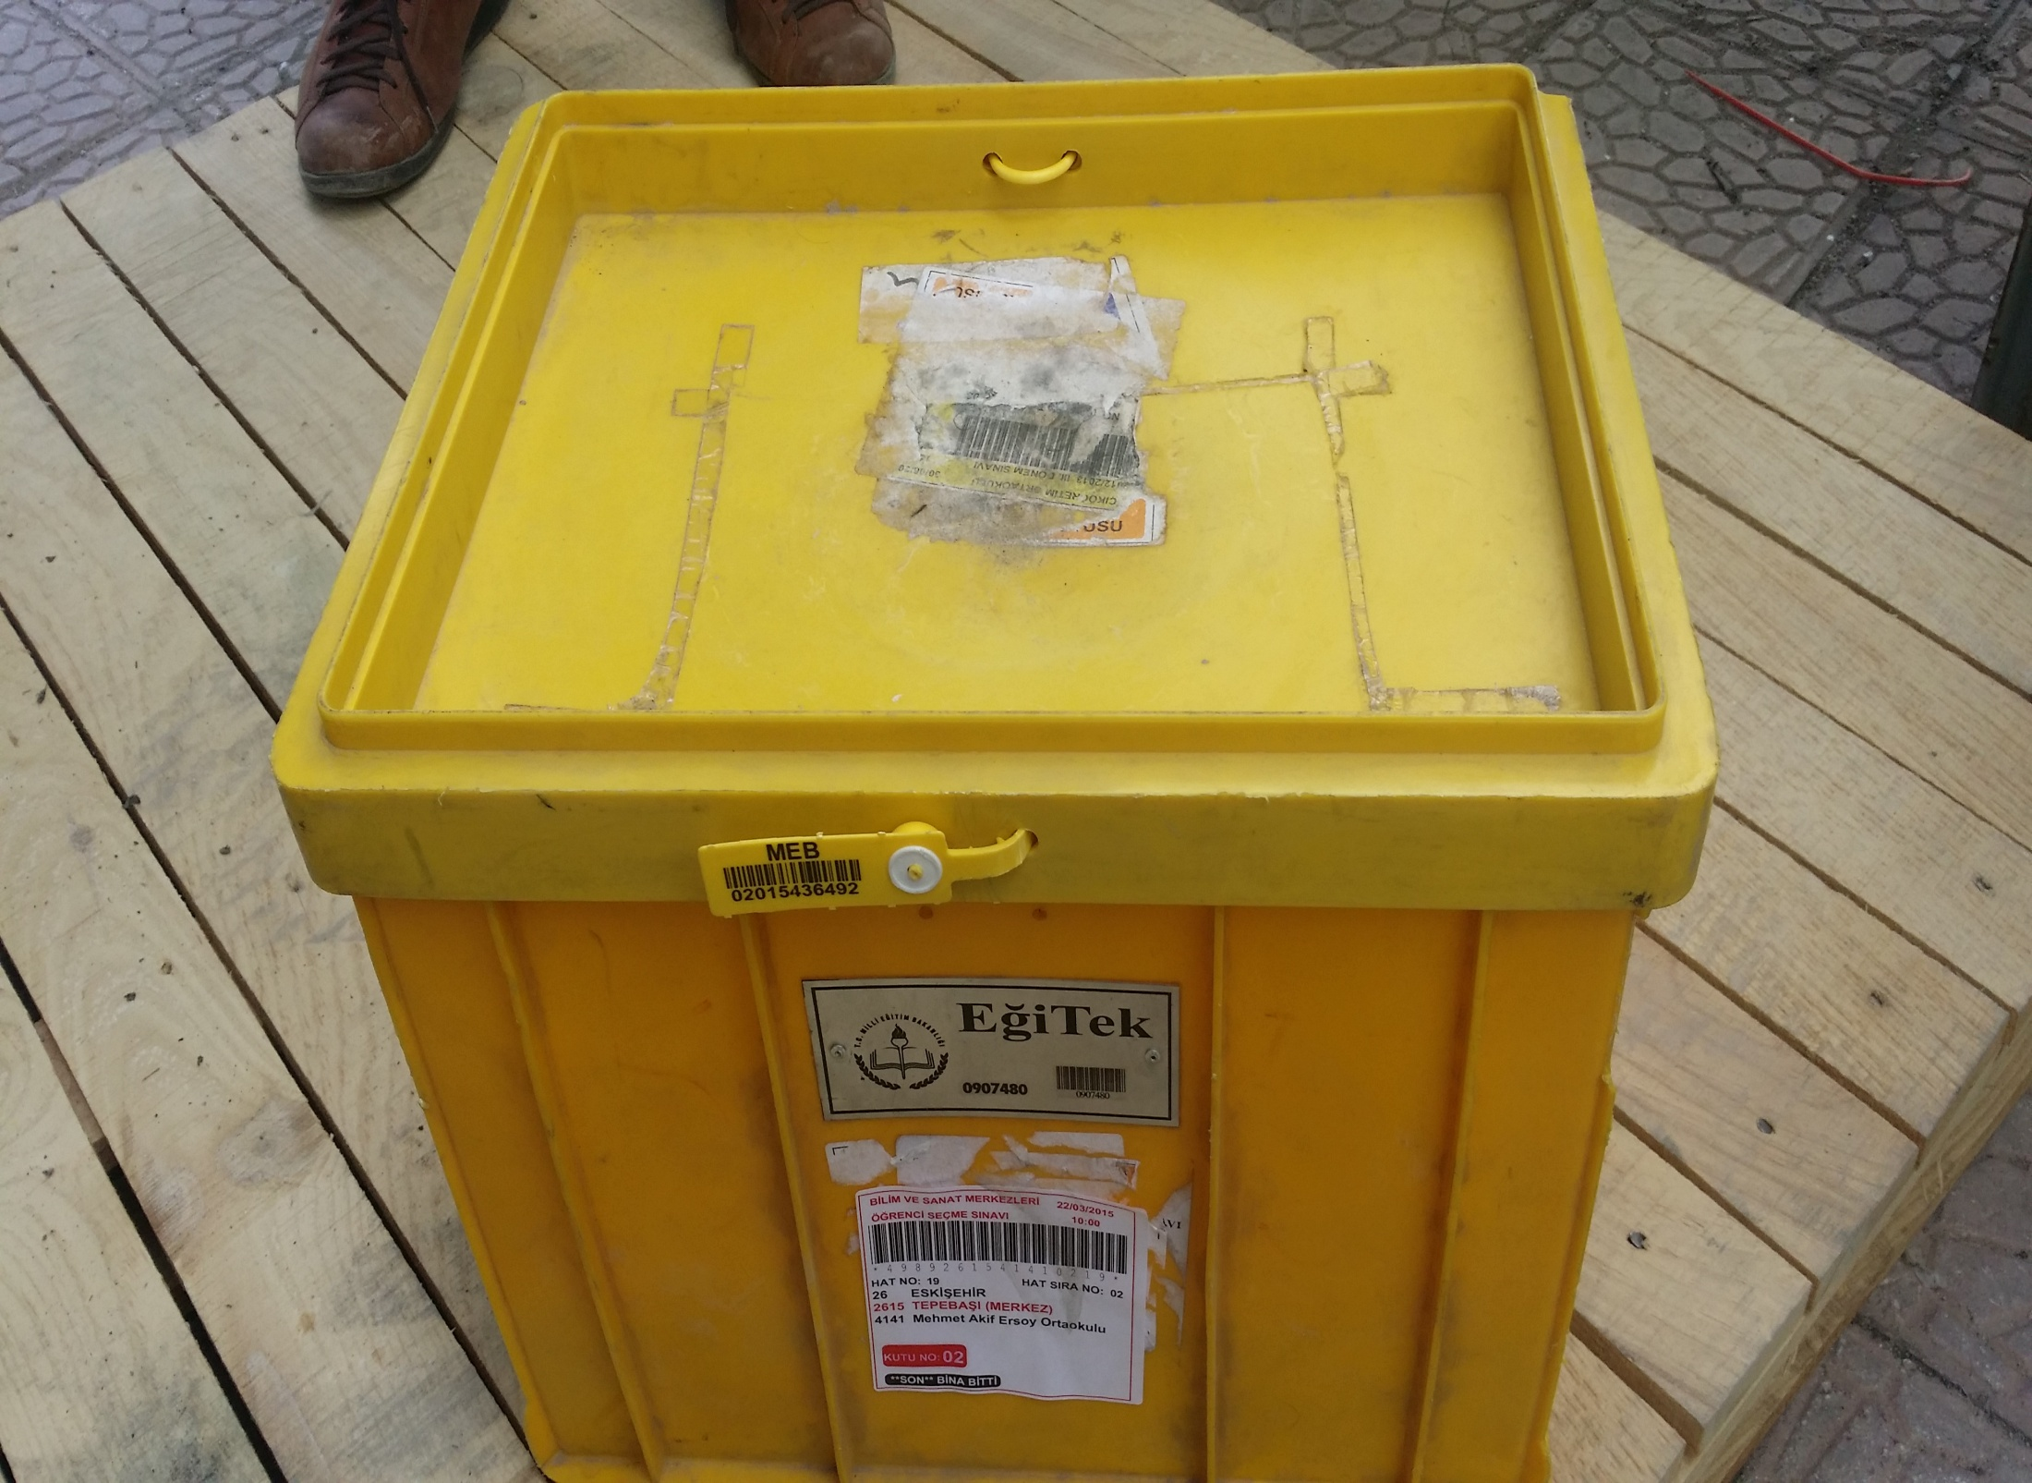
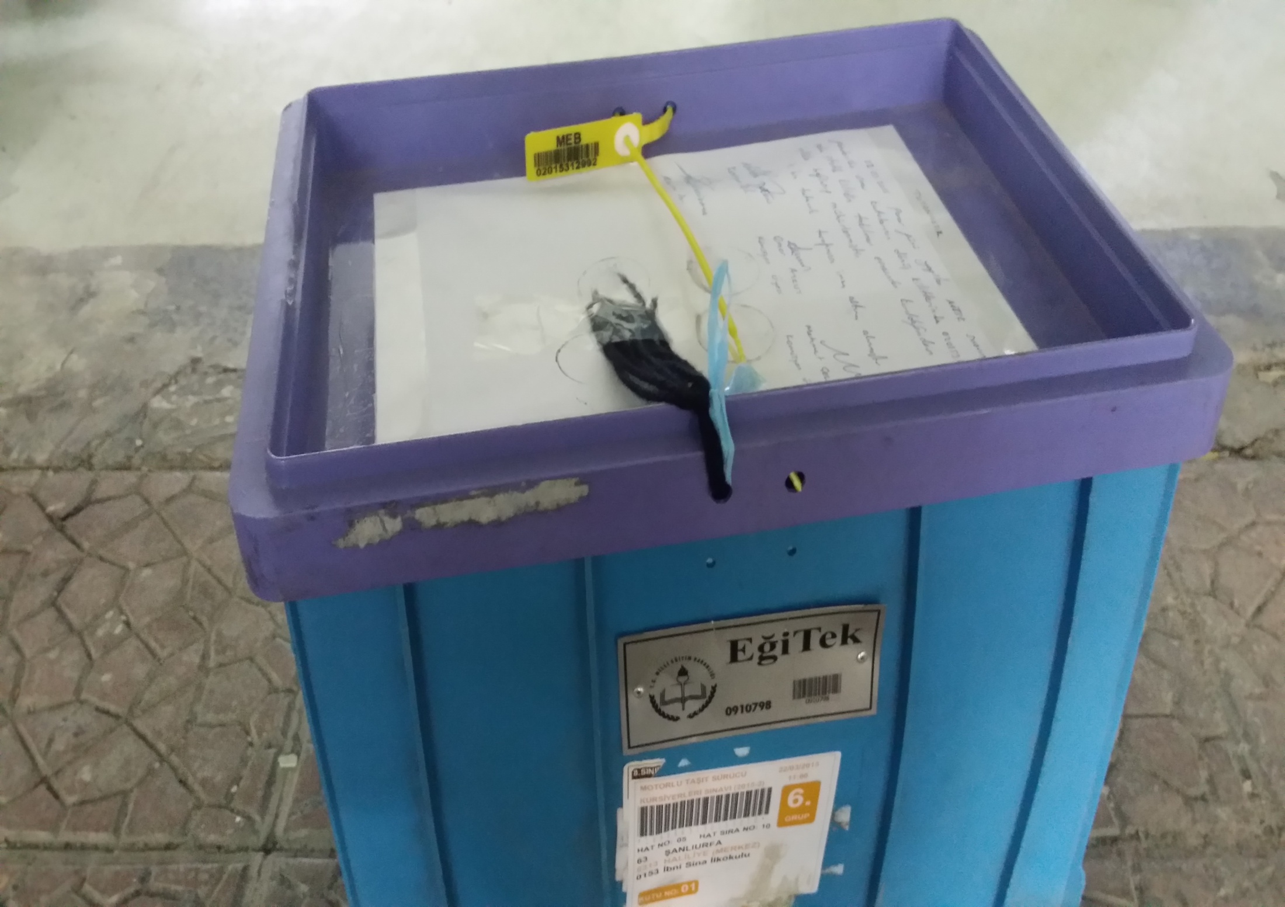
Sınav Güvenlik Poşetinin Açılması ve Kapatılması
Hatalı Kapatma Örneği
« Kırık Kilit »
« Ters Yönde Takılmış Kilit »

Slide 82
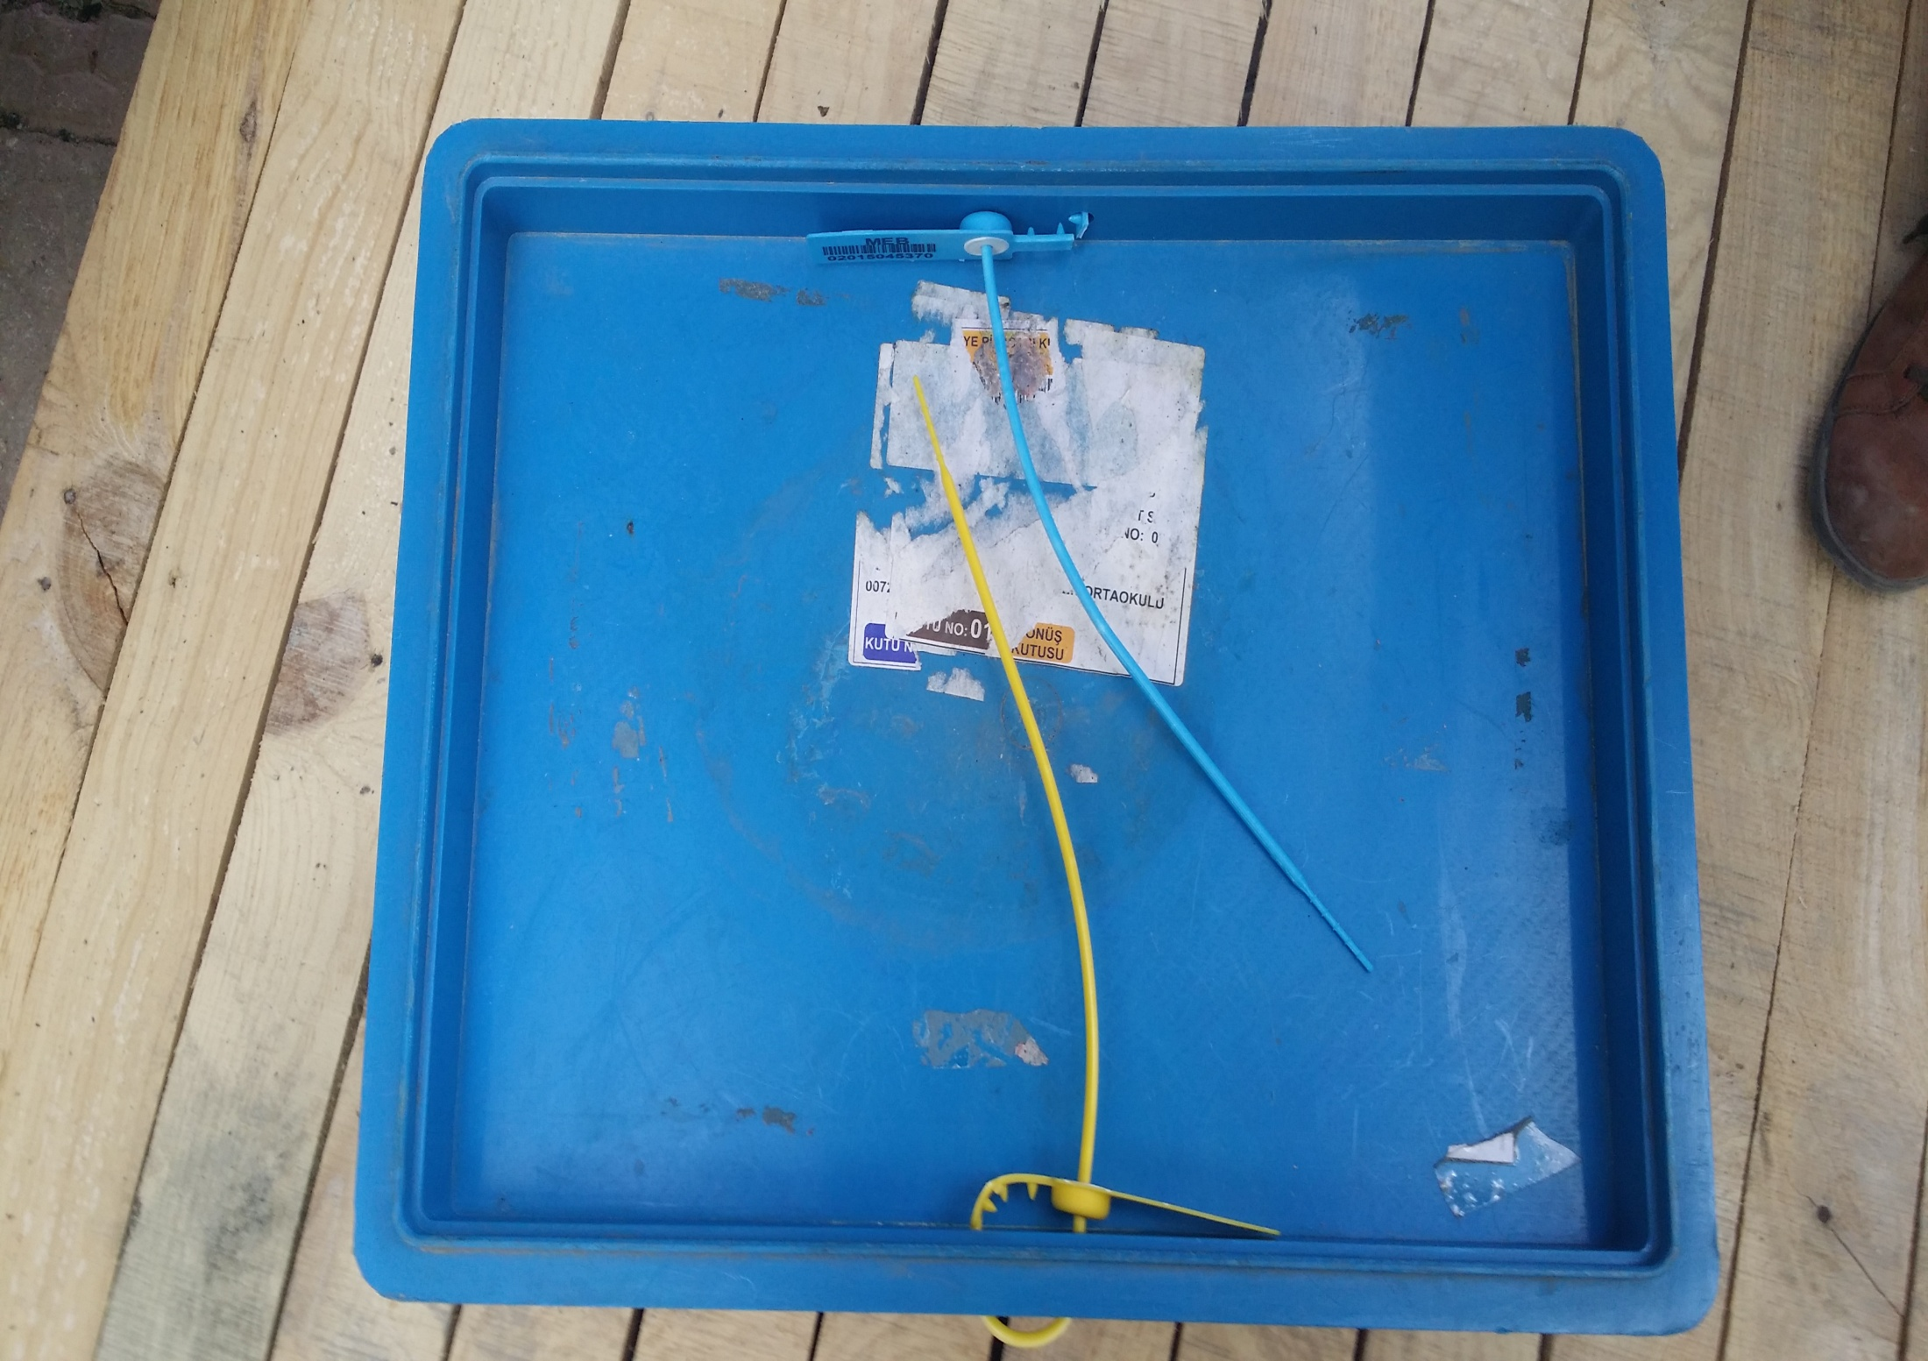
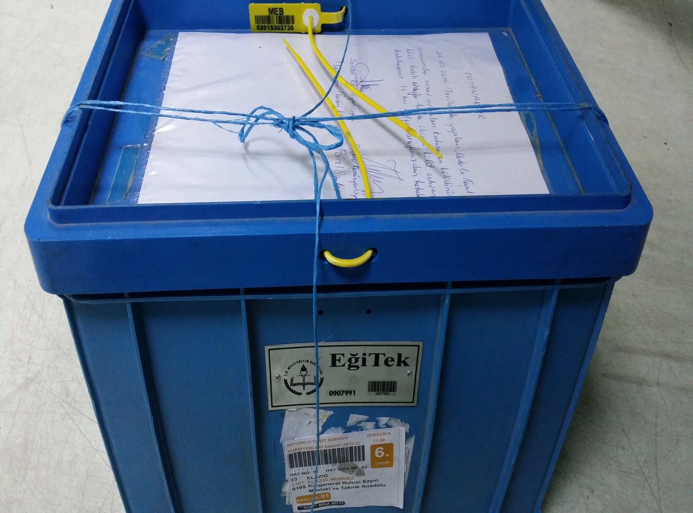
Sınav Güvenlik Poşetinin Açılması ve Kapatılması
Hatalı Kapatma Örneği
« Farklı Renkte Kilit »
« İple Bağlanmış Güvenlik Kutusu »

Slide 83
Erzincan İl Milli Eğitim Müdürlüğü
Murat KARAKUURT
Şube Müdürü
Teşekkür Ederim.

